Slide 1

KHOA MÔI TRƯỜNG
BỘ MÔN ĐỊA SINH THÁI VÀ CÔNG NGHỆ MÔI TRƯỜNG
ThS. Trần Thị Kim Hà
SEMINAR HỌC THUẬT
TÌM HIỂU VỀ ĐỘC HỌC CỦA thủy ngân
ĐỐI VỚI MÔI TRƯỜNG VÀ CON NGƯỜI
Hà Nội, 5/2022

Slide 2
CÁC NỘI DUNG CHÍNH
1. Khái quát, nguồn gốc và đặc tính của thủy ngân
2. Lan truyền thủy ngân trong môi trường
3. Phương thức thủy ngân đi vào cơ thể
4. Tác động của thủy ngân đối với cơ thể
5. Quy định về nồng độ giới hạn cho phép của thủy ngân
6. Xử lý nhiễm độc thủy ngân
7. Các biện pháp phòng ngừa nhiễm độc thủy ngân
8. Ô nhiễm thủy ngân ở Việt Nam

Slide 3
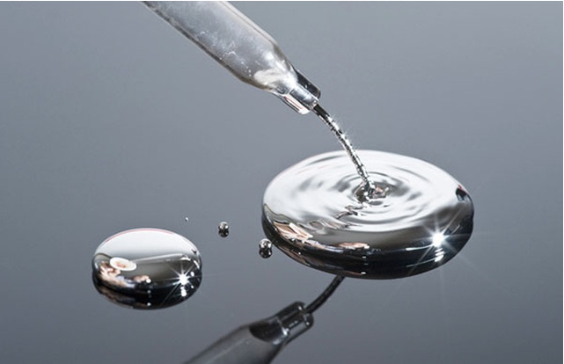
1. KHÁI QUÁT, NGUỒN GỐC, ĐẶC TÍNH Hg
Thủy ngân (Hg) là kim loại nặng, có ánh bạc.
Hg là chất độc hại gây nguy hiểm tới sức khỏe con người.
Thủy ngân được ứng dụng trong nhiều ngành nghề.
Hình ảnh giọt thủy ngân

Slide 4
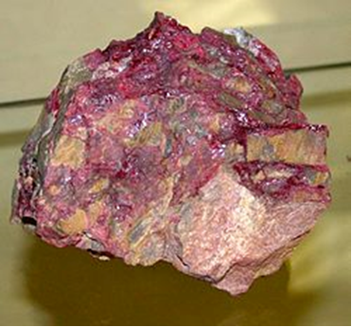
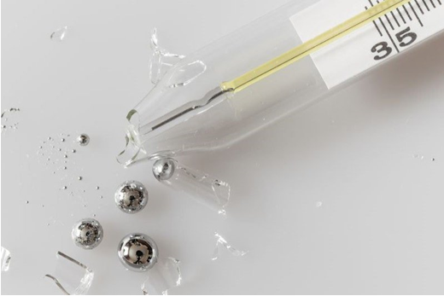
Nguồn gốc tự nhiên: Thủy ngân sinh ra do hoạt động núi lửa, phong hóa các loại đá có chứa thủy ngân, trong nước và trong các mỏ quặng, trong sinh vật.
Nguồn gốc nhân tạo: Hg phát sinh từ công nghiệp, nông nghiệp, y học, sinh hoạt, từ thực phẩm và từ khí ô nhiễm.
Quặng Chu sa Nhiệt kế thủy ngân

Slide 5
Đặc tính: Thủy ngân là kim loại dễ bay hơi, hơi thủy ngân không màu, không mùi. Nó là kim loại duy nhất tồn tại dưới dạng lỏng ở nhiệt độ phòng.
Tính độc: Thủy ngân nguyên tố lỏng ít độc, nhưng hơi và các hợp chất của thủy ngân rất độc, hợp chất hữu cơ của Hg độc hơn hợp chất vô cơ. Hợp chất độc nhất là methyl thủy ngân, chỉ cần giọt nhỏ rơi vào da có thể gây tử vong. Hg được tích lũy sinh học trong chuỗi thức ăn.

Slide 6
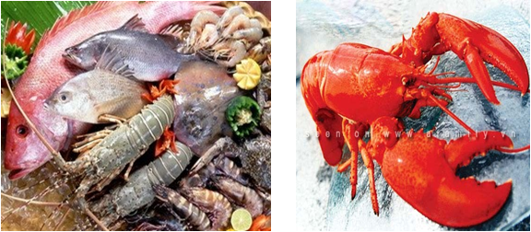
2. LAN TRUYỀN Hg TRONG MÔI TRƯỜNG
2.1. Thủy ngân trong môi trường nước
Trong môi trường nước, Hg thường ở dạng vô cơ.
Thủy ngân có thể bị hấp phụ trên các hạt lơ lửng và sa lắng.
Hg có thể hấp thụ vào cơ thể thủy sinh vật, đặc biệt là cá và chuyển hóa thành methyl Hg rất độc đối với cơ thể người.
Các sinh vật thủy sinh hấp thụ Hg trong MT nước

Slide 7
Các loài cá sống ở tầng trên ít nhiễm thủy ngân hơn các loại sống dưới sâu.
Các loại cá nên ăn: cá cơm, cá đù, cá bạc má, cá vược, cá chim, cá da trơn, cá tuyết, cá bơn, cá trích, cá đối, cá rô, cá hồi, cá mòi, cá ngừ, hàu, tôm hùm Mỹ, mực, sò điệp, cua, cá trâu, cá chép, cá mú, cá chim lớn, cá chày, cá rô đại dương, cá than, cá tù, cá hồng, cá thu Tây Ban Nha, cá ngừ trắng, cá ngừ vây vàng...
Cá có thể có hàm lượng thủy ngân cao: cá thu Đại tây dương, cá maclin, cá cam, cá mập, cá kiếm, cá ngói (Vịnh Mexico) và cá ngừ mắt to.

Slide 8
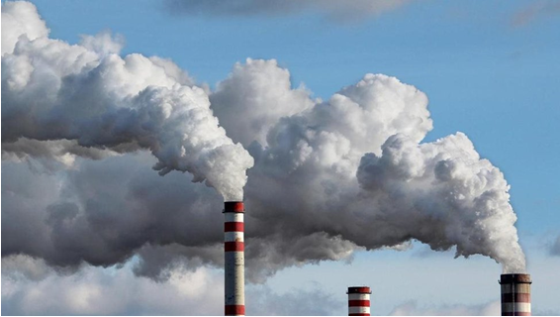
2.2. Thủy ngân trong môi trường không khí
Trong khí quyển, thuỷ ngân tồn tại chủ yếu ở dạng hợp chất.
Hàm lượng thủy ngân trong không khí nằm trong khoảng từ 2 – 10ng/m³.
Thời gian tồn tại của Hg trong bầu khí quyển khoảng hơn 1 năm.
Phát thải Hg do đốt than ở nhà máy nhiệt điện

Slide 9
2.3. Thủy ngân trong môi trường đất
Trong đất, thủy ngân tồn tại ở dạng Hg²⁺. Các hợp chất của Hg thường thấy trong đất là HgCl₂, Hg(OH)₂.
Thuỷ ngân có trong bùn cống rãnh ở mức 5-10 μg/g.
Thủy ngân tinh khiết hầu hết tập trung trong các loại khoáng ở trong đá, việc đào và khai thác mỏ kim loại, đặc biệt là Cu và Zn đã giải phóng Hg và ô nhiễm vào đất. Thủy ngân có rất nhiều trong đất than đá.
Nhờ hoạt động của vi khuẩn mà trạng thái và tính chất của thủy ngân có thể thay đổi.

Slide 10
3. PHƯƠNG THỨC THỦY NGÂN ĐI VÀO CƠ THỂ
3.1. Hấp thụ: Hg là chất độc tích lũy sinh học dễ dàng hấp thụ qua da, hệ hô hấp và hệ tiêu hóa con người.
3.2. Phân bố: Hg liên kết với các protein của máu và các mô, phân bố ở thận, gan, lá lách, hệ thần kinh trung ương.
3.3. Chuyển hóa: Hg có thể liên kết với những phân tử tạo nên tế bào sống (axit nucleic, protein,..) làm biến đổi cấu trúc của chúng và làm ức chế hoạt tính của chúng.
3.4 Tích tụ: Hg được vận chuyển đến não, lắng đọng ở tuyến giáp, vú, cơ tim, cơ, gan, thận, da, tuyến mồ hôi, tuyến tụy, tế bào ruột, phổi, tuyến nước bọt, tinh hoàn, tuyến tiền liệt, mô thai nhi, sữa mẹ và làm rối loạn chức năng các cơ quan đó.
3.5. Đào thải: thời gian bán hủy Hg là 60 ngày và được đào thải qua phân, nước tiểu, qua phổi, mồ hôi, nước bọt và tóc.

Slide 11
4. TÁC ĐỘNG CỦA THỦY NGÂN ĐỐI VỚI CƠ THỂ
Nhiễm độc cấp tính: gây viêm phế quản, viêm phổi kẽ lan tỏa. Gây viêm thận, tăng đạm huyết tăng, giảm clo huyết, nhiễm a xit gây viêm loét miệng, bỏng đường tiêu hóa, nôn ra máu, toàn thân suy sụp, ngất, tử vong.
Nhiễm độc mạn tính: tác động nghiêm trọng đến hệ thần kinh và thận, gây tổn thương não, khuyết tật, bệnh da hồng, bệnh về mắt, bệnh Parkinson, viêm ruột, xuất huyết đường tiêu hóa, viêm lợi, tử vong.
Gây ung thư, biến đổi gen, quái thai.
Từ năm 1976, nước ta đã công nhận bệnh nhiễm độc thủy ngân là bệnh nghề nghiệp được đền bù.

Slide 12
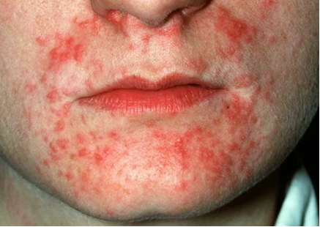
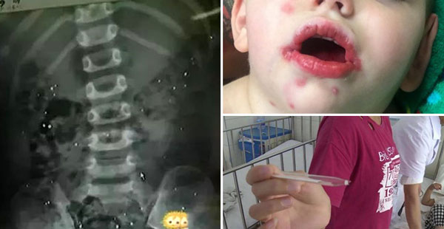
Một số hình ảnh tổn thương do nhiễm độc Hg

Slide 13
5. NỒNG ĐỘ GIỚI HẠN CHO PHÉP CỦA THỦY NGÂN
Ủy ban châu Âu quy định dư lượng thủy ngân có trong thủy sản dao động từ 0,3 đến 1μg/kg, trong muối tối ≤ 0,1μg/kg.
Việt Nam cũng đã ban hành các tiêu chuẩn về giới hạn nồng độ Hg trong nhiều lĩnh vực khác nhau:
QCVN 01-1:2018/BYT quy định hàm lượng thủy ngân trong nước ăn uống không được vượt quá 0,001mg/l.
QCVN QCVN 8-2: 2011/BYT quy định lượng ăn vào hàng tuần có thể chấp nhận được tạm thời đối với thủy ngân là 0,005 mg/kg thể trọng; đối với methyl thủy ngân là 0,0016 mg/kg thể trọng.
QCVN 02:2020/BCT quy định giới hạn hàm lượng thủy ngân trong đèn huỳnh quang từ 5 – 13mg/bóng (tùy loại bóng)…

Slide 14
Việt Nam quy định giới hạn Hg trong các loại thực phẩm:
Bảng 2. Giới hạn ô nhiễm thủy ngân (Hg) trong thực phẩm
TT | Tên thực phẩm | ML (mg/kg hoặc mg/l)
1 | Các sản phẩm sữa dạng bột | 0,05
2 | Các sản phẩm sữa dạng lỏng | 0,05
3 | Các sản phẩm phomat | 0,05
4 | Các sản phẩm chất béo từ sữa | 0,05
5 | Các sản phẩm sữa lên men | 0,05
6 | Chè và sản phẩm chè | 0,05
7 | Cà phê | 0,05
8 | Cacao và sản phẩm cacao (bao gồm sôcôla) | 0,05
9 | Gia vị (bao gồm bột cà ri) | 0,05
10 | Muối ăn | 0,1
11 | Đường | 0,05
12 | Mật ong | 0,05
13 | Thực phẩm bổ sung | 0,1
14 | Nước khoáng thiên nhiên | 0,001
15 | Nước uống đóng chai | 0,006
16 | Nước chấm | 0,05
17 | Dấm | 0,05

Slide 15
6. XỬ LÝ NHIỄM ĐỘC THỦY NGÂN
6.1. Điều trị nhiễm độc As ở người
Hồi sức cấp cứu
Thuốc điều trị giải độc: DMSA, DMPS, BAL…
Các biện pháp khử nhiễm
Các biện pháp khác: lọc máu, sử dụng polythiol…
6.2. Một số nghề nghiệp có nguy cơ nhiễm độc Hg
Chưng cất, thu hồi thủy ngân.
Chế tạo, sửa chữa các loại nhiệt kế, áp kế, bơm có Hg...
Sử dụng Hg hoặc các hợp chất Hg trong các cấu trúc điện
Chế tạo và sử dụng ngòi nổ bằng fuminat Hg.
Kỹ nghệ đồ sứ, in hình, làm hoa nhân tạo...
Xử lý bảo quản hạt giống và xử lý đất bằng Hg và các hợp chất Hg hữu cơ.
Chế biến da bằng sử dụng muối Hg như tẩy da bằng nitrat natri acid Hg, ép lông...
Mạ vàng, bạc, mạ thiếc, mạ đồng, tráng gương bằng Hg và muối Hg.

Slide 16
6.2. Một số nghề nghiệp có nguy cơ nhiễm độc Hg
Chưng cất, thu hồi thủy ngân.
Chế tạo, sửa chữa các loại nhiệt kế, áp kế, bơm có Hg...
Sử dụng Hg hoặc các hợp chất Hg trong các cấu trúc điện
Chế tạo và sử dụng ngòi nổ bằng fuminat Hg.
Kỹ nghệ đồ sứ, in hình, làm hoa nhân tạo...
Xử lý bảo quản hạt giống và xử lý đất bằng Hg và các hợp chất Hg hữu cơ.
Chế biến da bằng sử dụng muối Hg như tẩy da bằng nitrat natri acid Hg, ép lông...
Mạ vàng, bạc, mạ thiếc, mạ đồng, tráng gương bằng Hg và muối Hg.
Khai thác, chế biến quặng, đốt than…

Slide 17
7.3. Các biện pháp phòng ngừa bệnh nhiễm độc thủy ngân
1. Biện pháp kỹ thuật
Thay thế thủy ngân và các hợp chất thủy ngân bằng các chất ít độc hơn trong sản xuất.
Tổ chức thông gió tại chỗ, thông gió chung là biện pháp cơ bản giảm nồng độ thủy ngân không khí nơi làm việc.
Đựng thủy ngân trong thùng chứa, phải phủ một lớp nước để tránh bay hơi thủy ngân ra không khí xung quanh.
Thực hiện kỹ thuật khoan ẩm trong thao tác, khai thác mỏ.
2. Biện pháp y tế
Khám tuyển: cẩn thận. Những người không được tuyển dụng gồm phụ nữ, người kém sức khỏe, dưới 18 tuổi, những người mắc các bệnh thần kinh, tiêu hóa, gan, thận, cường tuyến giáp, người nghiện rượu.
- Khám sức khỏe định kỳ: đối với người làm việc trong môi trường tiếp xúc với thủy ngân thời gian 6 tháng.
- Định kỳ đo môi trường xác định nồng độ thủy ngân trong không khí.

Slide 18
3) Biện pháp vệ sinh và phòng hộ cá nhân
Mặc quần áo bảo hộ lao động đầy đủ, thích hợp.
Tạo thói quen làm việc với ý thức phòng chống nhiễm độc Hg và hợp chất Hg
Nền nhà nhẵn, không thấm nước; tường được cọ rửa thường xuyên.
Người lao động phải tắm rửa và thay quần áo sau ca lao động.
Rửa tay bằng xà phòng và bàn chải trước khi ăn
Súc rửa miệng thường xuyên với dung dịch chlorat kali 2%.
Cấm ăn uống, hút thuốc tại nơi làm việc.

Slide 19
8. Ô NHIỄM THỦY NGÂN Ở VIỆT NAM
Hàm lượng Hg trong không khí ở nước ta là có nhưng vẫn dưới ngưỡng cho phép, chưa đến mức phải lo ngại.
Các nhân viên y tế và bệnh nhân có thể bị phơi nhiễm thủy ngân rất độc hại do nhiệt kế thủy ngân, huyết áp kế thủy ngân bị vỡ, do hỗn hống hàn răng…
Nhiều trường hợp ngộ độc thủy ngân qua đường tiêu hóa có thể do ăn phải hải sản nhiễm thủy ngân, dùng ngũ cốc hay thuốc Đông y không rõ nguồn gốc.
Sự cố phát tán thủy ngân ra môi trường do cháy lớn tại kho hàng của Công ty CP Bóng đèn phích nước Rạng Đông.
Các nhà máy nhiệt điện đốt than đã phát thải lượng thủy ngân ra môi trường không khí.

Slide 20
Xin cảm ơn các thầy, cô đã lắng nghe!

